Slide 1
躲过瘟疫才是福 悟見講
一、天上也开防疫会
上天老母与众神仙
天庭開防疫大會，上天老母發現有許多空位，關心的問眾神仙。
老母問：怎麼沒見到千手觀音？ 眾神回答：還在洗手！
老母又問:為何四面佛也沒來？ 眾神回答:—周領3個口罩，所以少—個囗罩，不能來。
老母又問：為何藥師佛沒來？ 眾神回答：藥師在賣口罩；

Slide 2
躲过瘟疫才是福 悟見講
老母又問：那八仙呢？ 眾神回答：因為從海外回來，要居家隔離。
老母又問：那關聖帝君呢？ 眾神回答：他臉紅發燒超過37.5度，在家裡自我隔離⋯
接下來老母又問: 為何唐三藏也沒來，眾神回答: 他有旅遊史,被居家檢疫，不能來！
老母又問：那釋加牟尼為什麼沒來？ 眾神回答；他是外國人，不准入境！
老母又問：閻羅王呢？ 眾神回答：因為死了太多人，他還在點名中...

Slide 3
躲过瘟疫才是福 悟見講
二、病毒传染非常强
重要消息：
世衛組織剛剛修改規則： 冠狀病毒被證實氣溶膠傳播，在空氣中可存活8個小時。所以，要求每個人任何地方都得戴口罩。
爆炸性的消息：
冠狀病毒被證實通過空氣傳播！ 冠狀病毒能在銅和鋼等金屬表面存活2個小時。

Slide 4
躲过瘟疫才是福 悟見講
請看 能在紙和塑料上存活3-4小時。 在空氣中可根據具體情況存活8小時甚至更長時間。
世衛組織更正了他們早期認為：冠狀病毒不會空氣傳播的觀點。請大家不要去有空調的公共場所，尤其不要去小而密閉的房間。

Slide 5
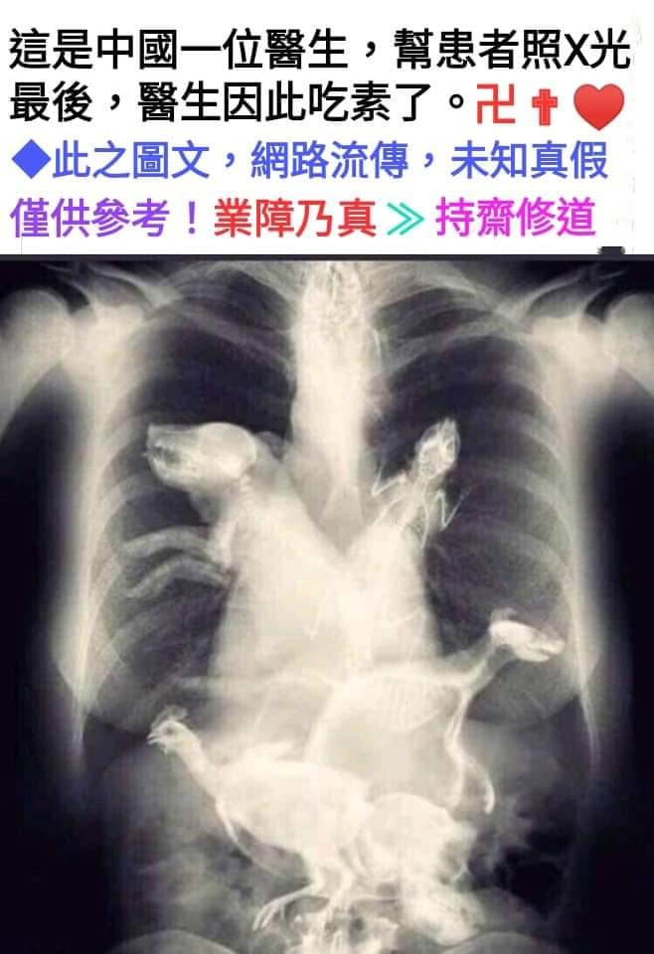
躲过瘟疫才是福 悟見講
三、瘟疫起因於殺业

Slide 6
躲过瘟疫才是福 悟見講
三、瘟疫起因於殺业

Slide 7
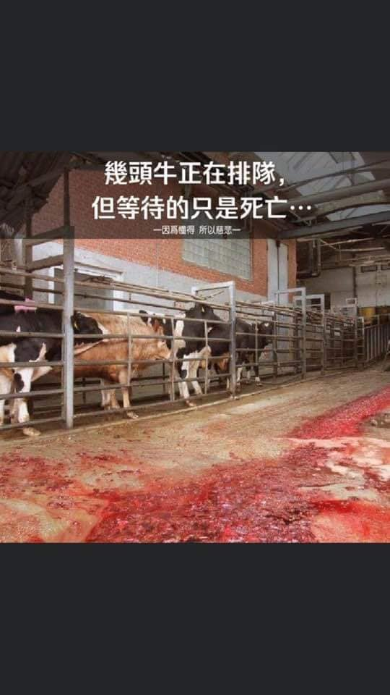
躲过瘟疫才是福 悟見講
四、人类殺生太殘忍

Slide 8
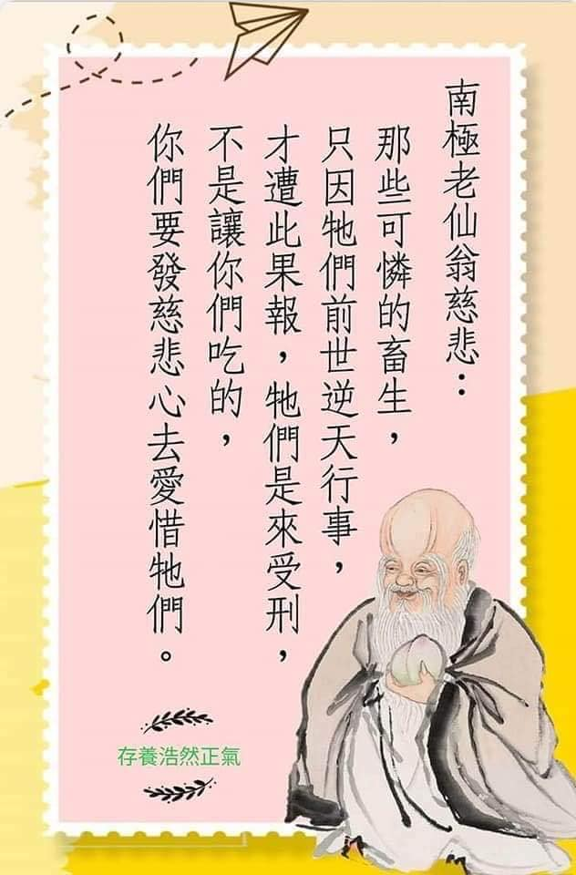
躲过瘟疫才是福 悟見講
五、动物不是给人吃

Slide 9
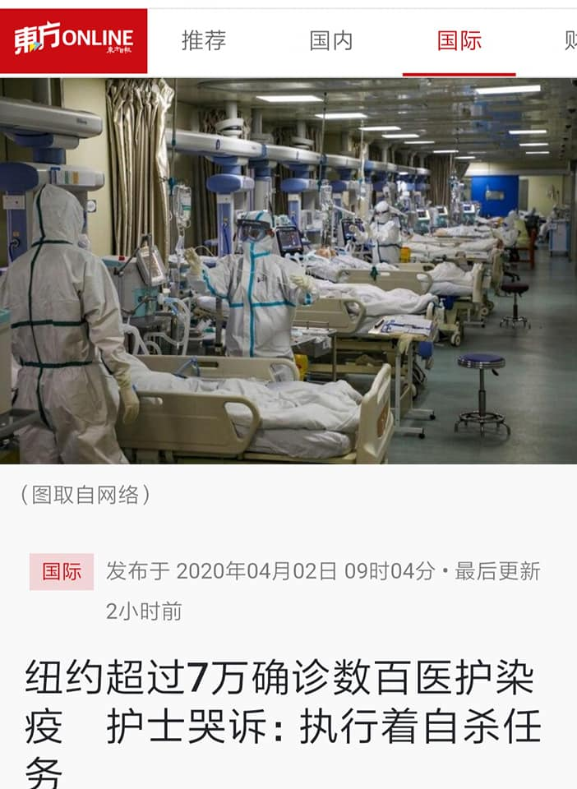
躲过瘟疫才是福 悟見講
六、數百医护也染疫
纽约超过7万确诊数百医护染疫 护士哭诉：执行着自杀任务。

Slide 10
躲过瘟疫才是福 悟見講
七、吃素能免除瘟疫
大陆病毒学家钟南山的见证

Slide 11
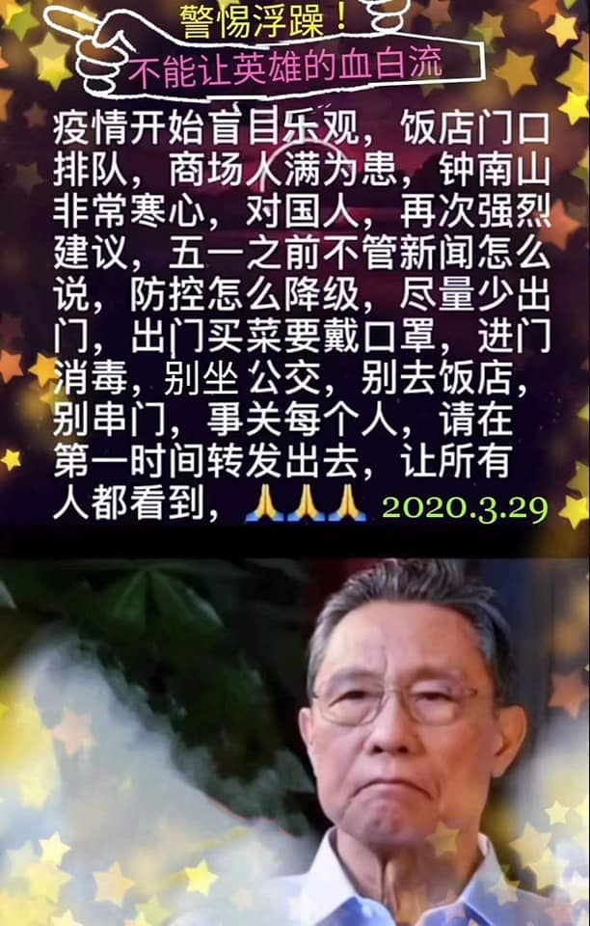
躲过瘟疫才是福 悟見講
八、对病毒不能放鬆
大陆病毒学家钟南山的忠告

Slide 12
躲过瘟疫才是福 悟見講
九、吃素真能躲瘟疫
上天老母说
呻吟痛苦又哀嚎 哭天喊地又泪涟 隔离病患免感染 众人远离避一边
身中剧毒无药医 唯独吃素可避免 免去毒素与毒菌 平安昌泰体健康

Slide 13
躲过瘟疫才是福 悟見講
十、散毒者就是瘟神
上天老母说
口腹之欲宜素食 为何残忍杀众生 瘟神执法娘应允 只收心肠不善人
上天老母又说
世间种种灾劫，皆因杀害众生所引起，是自己所造成，非关他人，只要一心忏悔己之谬误，及早回头，娘即令诸瘟神，收回所放之病毒，让这个地球，恢复原来清净之地也

Slide 14
躲过瘟疫才是福 悟見講
十一、不持斋难躱灾
济公老师说
徒儿的体内，能够减少毒素，和阴浊之气的囤积，相对的，就比较不会被传染到病菌，为什么？
因为病毒、病菌会依附在属性相符、相同的人体内，若是徒儿的体内毒素多、阴浊之气又重，病毒就容易侵入你的体内衍生寄居，就住在里面了。

Slide 15
躲过瘟疫才是福 悟見講
十二、要活命赶快吃素
济公老師說
若不真诚来斋乞 各国灾域起慌乱 修善之者留几分 需更加功内德齐
众生前程勤修己 方能化开此危机 三月四月看天意 同心同德化灾区
平心养气病不侵 各自秉持诚心矣 人云亦云非重要 重在修持定性矣

Slide 16
悟見信箱 345mp3@gmail.com
微信 ID myoktw
天道文化網 myoktw.com
天道講座
國際站 y.myoktw.com
大陸站 u.myoktw.com

